Slide 1

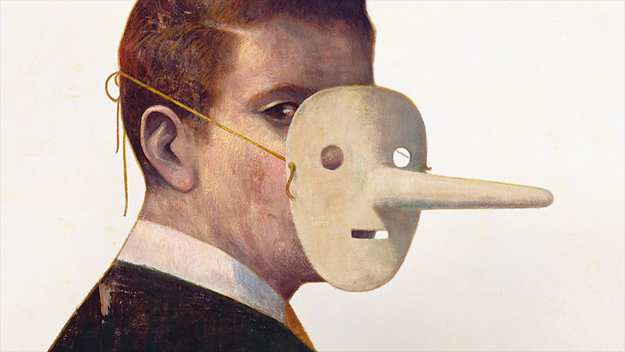
11. les faux docteurs
11. Les faux
docteurs

Slide 2
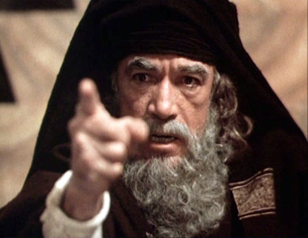
DOCTEUR DE LA LOI
personne qui enseigne et interprète la loi chez les juifs.
un savant, spécialise de la loi religieuse .
enseigner la Torah aux autres.
instructeurs juifs, ordinairement des scribes.

Slide 3
Malheur à vous parce que vous êtes comme les sépulcres qui ne paraissent pas, et sur lesquels on marche sans le savoir. Un des docteurs de la loi prit la parole, et lui dit: Maître, en parlant de la sorte, c'est aussi nous que tu outrages. Et Jésus répondit: Malheur à vous aussi, docteurs de la loi parce que vous chargez les hommes de fardeaux difficiles à porter, et que vous ne les touchez pas vous-mêmes de l'un de vos doigts.…
Luc 11:45,52
Malheur à vous, docteurs de la loi hypocrites, parce que vous fermez aux hommes le royaume des cieux; vous n'y entrerez pas vous-mêmes, et vous n'y laissez pas entrer ceux qui veulent en faire partie. Mat 3:13

Slide 4

1. Qui sont les "docteurs" dans nos église aujourd'hui ? Quelles qualités doivent-ils avoir pour être à la hauteur de leur mission ?
2.Les prédicateurs d'aujourd'hui sont-ils tentés d'être comme les docteurs de la loi, des gens durs, implacables, absolus et orgueilleux ? Pourquoi ?
3.Quel est le plus grand reproche que Jésus fait à ces prédicateurs hypocrites ? Que pensez-vous de cette responsabilité d'ouvrir les portes du royaume plutôt que de les fermer ?

Slide 5


Et Dieu a établi dans l'Eglise premièrement des apôtres, secondement des prophètes, troisièmement des docteurs 1Co 12:28
j'ai été établi docteur et apôtre, chargé d'instruire les païens dans la foi et la vérité. 1Ti 2:7

Slide 6
- Quelques-uns, s'étant détournés de ces choses, se sont égarés dans de vains discours; ils veulent être docteurs, mais ils ne comprennent ni ce qu'ils disent, ni ce qu'ils affirment. 1Ti 1: 6-7
- Car il viendra un temps où les hommes ne supporteront pas la saine doctrine; mais, ayant la démangeaison d'entendre des choses agréables, ils se donneront une foule de docteurs selon leurs propres désirs 2Ti 4:3
- Il y a eu parmi le peuple de faux prophètes, et il y aura de même parmi vous de faux docteurs, qui introduiront des sectes pernicieuses, et qui, reniant le maître qui les a rachetés, attireront sur eux une ruine soudaine. 2Pi 2 : 1

Slide 7
Quelle différence voyez-vous entre un mauvais docteur (prédicateur) et un faux ? Quel est le plus dangereux pour la communauté ? Donner des exemples précis de ces deux tendances.
Que pensez de la responsabilité de ceux qui écoutent? Y a-t-il aussi de "mauvais élèves" qui incitent l'enseignant à prêcher de fausses doctrines plus agréables à entendre ? Exemples concrets.

Slide 8

Ils "s'abandonnaient à leur penchants naturels, se délectaient dans leur tromperies, aimaient le salaire de l'iniquité, avaient les yeux pleins d'adultères, étaient arrogants et parlaient d'une manière injurieuse ..." 2Pi 2
"ces gens-là sont des fontaines sans eau" "ils promettent la liberté, alors qu'ils sont eux-mêmes esclaves » 2Pi 2

Slide 9
1. Sommes-nous conscients que nous sommes tous des "docteurs" à la fois pour les autres membres de nos communautés et pour ceux qui nous rencontrent en dehors de l'église ?
2. Comment être des sources de vie pour ceux qui nous entourent ? exemples concrets.
3. Ai-je déjà expérimenté des rencontres insipides qui me laissent sur ma faim (ou ma soif) parce que j'entends de la théorie, de belles paroles, mais peu de compréhension et de miséricorde ?
4. M'arrive-t-il d'être une fontaine sans eau qui n'apporte pas le réconfort à ceux qui en ont besoin ?

Slide 10
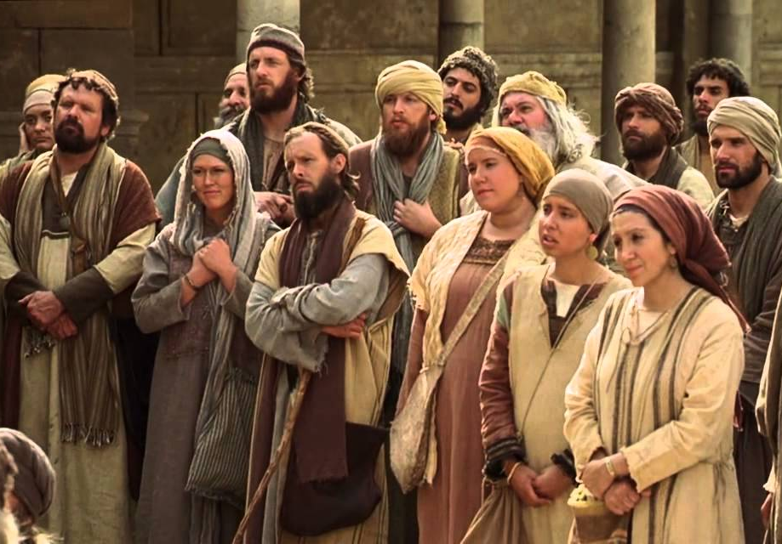
" la foule était frappée par sa doctrine." Mc 11:18
" Une grande foule l’écoutait avec plaisir. " Mc12:37

Slide 11
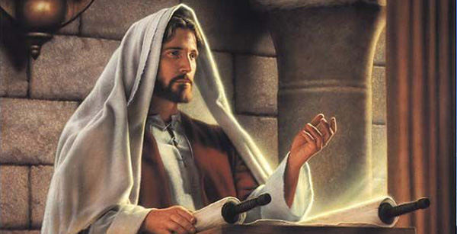
« L’Esprit du Seigneur est sur moi, parce qu’il m’a oint pour guérir ceux qui ont le cœur brisé ; pour annoncer la bonne nouvelle aux pauvres ; il m’a envoyé pour proclamer aux captifs la délivrance, et aux aveugles le recouvrement de la vue, pour renvoyer libres les opprimés, pour proclamer une année de grâce du Seigneur ». Luc 4 :18-19

Slide 12
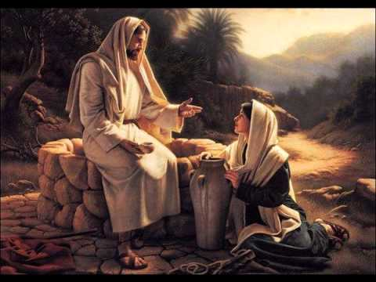
Celui qui boira de l'eau que je lui donnerai n'aura jamais soif, et l'eau que je lui donnerai deviendra en lui une source d'eau qui jaillira jusque dans la vie éternelle" Jn 4 14.

Slide 13
Quel est l'aspect qui me parle le plus dans la prédication de Jésus ?
Comment puis-je par ma vie être un prédicateur qui libère, qui annonce une bonne nouvelle aux pauvres, qui proclame la délivrance ... ?
"La vérité vous rendra libre". Que signifie pour moi cette affirmation de Jésus ?

Slide 14

Je vous donne un commandement nouveau: Aimez-vous les uns les autres; comme je vous ai aimés, vous aussi, aimez-vous les uns les autres. A ceci tous connaîtront que vous êtes mes disciples, si vous avez de l'amour les uns pour les autres.
Jean 13 : 34-35

